Slide 1
Ceph串讲

Slide 2
目录
Ceph架构
数据分布方式
Rados原理（mon、osd、pg、bluestor）
Rbd原理
Rgw原理
Cephfs原理

Slide 3
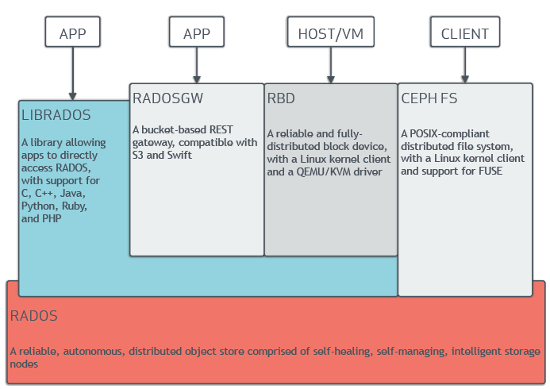
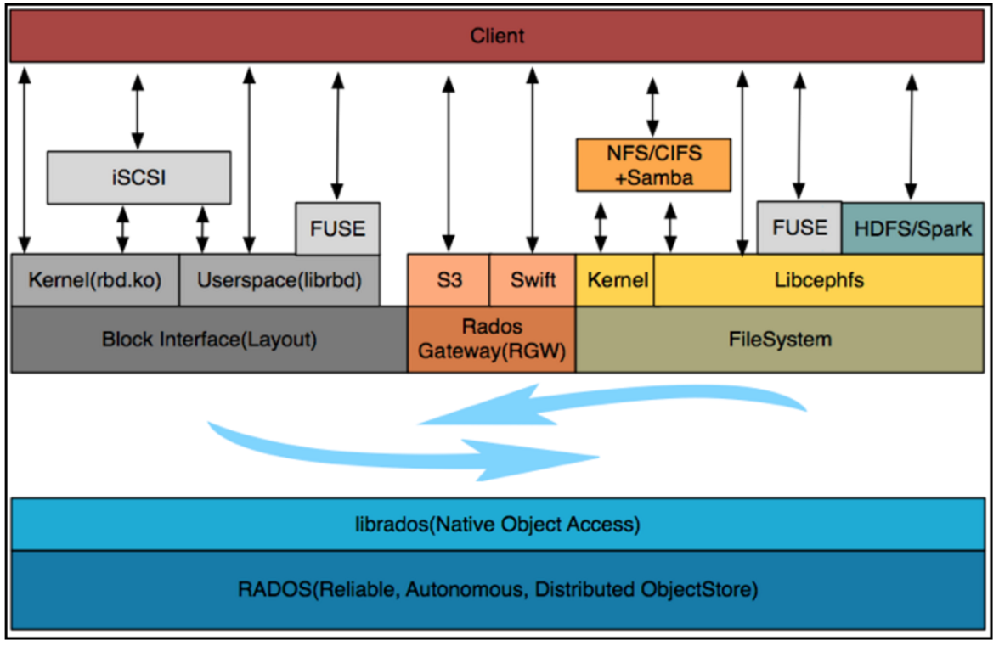
Ceph架构

